Slide 1
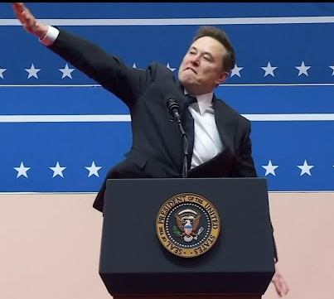
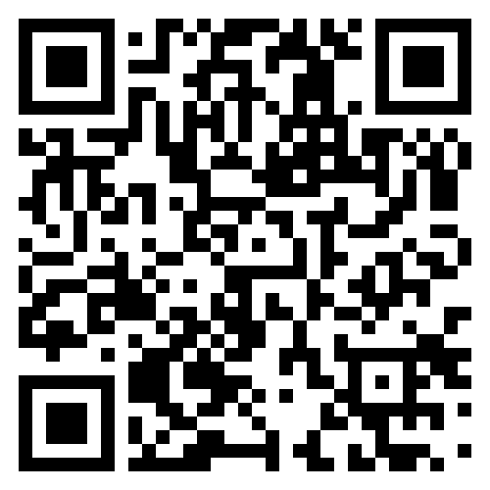
DUMP TRUMP & MUSK
Rejoignez une communauté internationale qui veut empêcher Trump et Musk de détruire la démocratie américaine et les relations internationales ; cessez d'acheter des produits et services américains et
DEVENEZ UN DÉFENSEUR DE LA DÉMOCRATIE.
certains produits et marques américains à boycotter, recherchez par produit sur le site
en savoir plus, aider la cause, soutenir, visiter; peoplepowerdemocracy.world
PEOPLE POWER DEMOCRACY

